Slide 1
Horisontell prioritering – modell från nationella expertgruppen
Lars Sandman, professor och föreståndare, Prioriteringscentrum, Linköpings universitet

Slide 2
Nationell expertgrupp för horisontella prioriteringar
Tillsatt av partnerskapet för kunskapsstyrning
Uppdrag att ta fram modell för horisontella prioriteringar – fokus på kunskapsstyrning
Deltagare från myndigheter (SBU, Socialstyrelsen, TLV och Folkhälsomyndigheten), SKR, och regioner
Administrativt säte: Prioriteringscentrum
I en verksamhet som vill bli mer öppen mot brukarna
PRIORITERINGSCENTRUM
Notes:
Ju närmare patienten ju svårare/ irrelevant att tänka gruppnivå
Ju längre ifrån och med verksamhetsansvar desto mer relevant
På politikernivå nödvändigt

Slide 3
Nationell expertgrupp för horisontella prioriteringar - referensgrupper
Referensgrupper:
Tjänstepersoner – myndigheterna och de flesta regioner har nominerat personer
Patienter/seniorer – Funktionsrätt Sverige + äldreorganisationer
Professionsorganisationerna – PrioC referensgrupp

Slide 4
Den etiska plattformen
Människovärdesprincip – icke-diskriminering / likabehandlingsprincip
Ej hänsyn till social funktion eller ställning / kronologisk ålder / tidigare livsstil eller val
Tillåter hänsyn till biologisk ålder och framtida livsstil eller val
Behovs-solidaritetsprincip – resurserna ska prioriteras till de med störst behov
Behov = kombination av svårighetsgrad och patientnytta
Kostnadseffektivitetsprincip – rimlig relation mellan kostnader och effekter – underordnad de andra principerna – oklar tolkning – etablerad praxis där svårare tillstånd tillåts har sämre kostnadseffektivitet
PRIORITERINGSCENTRUM

Slide 5
Utvecklad modell för horisontella prioriteringar – preliminärt förslag
Hantera införande av nya rekommendationer/beslut från nationell nivå
PRIORITERINGSCENTRUM

Slide 6
Process
PRIORITERINGSCENTRUM

Slide 8
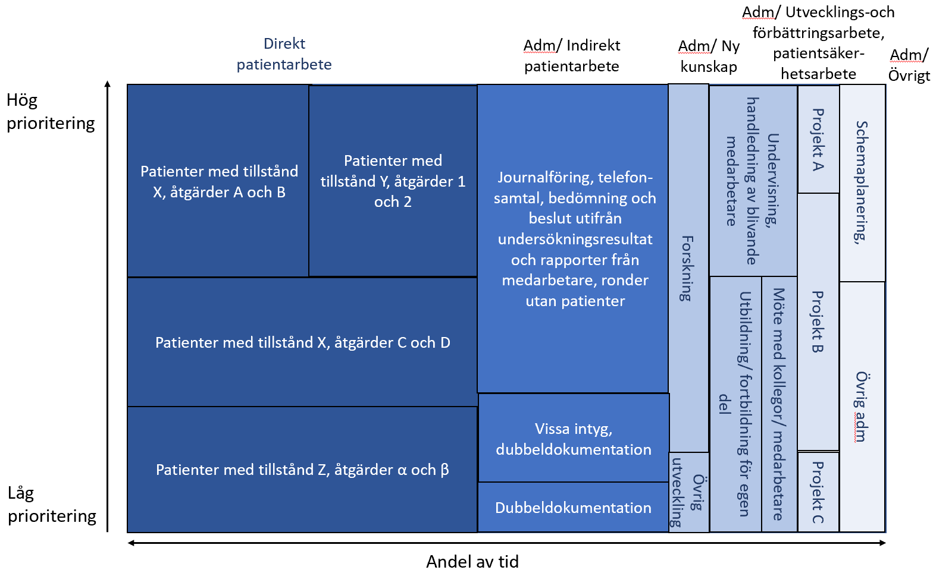
Verktyg för att bedöma tidsresurser

